Slide 1
Cabra das rocas, a narrativa de maior expressão da literatura potiguar
IFRN – Campus Natal Cidade Alta / Unidade Rocas
Cursos: Gestão Desportiva e de Lazer; Produção Cultural
Disciplina: Iniciação à literatura do RN
Professor: Marcel Lúcio Matias Ribeiro

Slide 2

Nosso pequeno príncipe
Publicado originalmente em 1966;
Obra com forte conotação social;
Literatura infanto-juvenil;
Romance de formação;
Reforça a identidade do bairro das Rocas;
Das Rocas para o mundo;
Best-seller da literatura potiguar;
Publicado na Coleção Vagalume, da Editora Ática.

Slide 3
Sobre o romance Cabra das rocas
O garoto Joãozinho (11 anos) era morador do humilde bairro das Rocas, na cidade do Natal, no Rio Grande do Norte. Só que Joãozinho deseja estudar para escapar da pobreza e seu maior sonho é ser admitido na melhor escola da cidade: o disputado colégio Atheneu Norte-Rio-grandense. Com sua determinação e a ajuda do farmacêutico, ele consegue ser admitido no colégio, mas então passa a enfrentar o preconceito social dos outros estudantes do colégio, que eram filhos de pais ricos.
“A rivalidade entre xarias e canguleiros é um dos temas de Cabra das Rocas, um dos livros mais famosos de Homero Homem. O romance, escrito na década de 1940, mas só publicado em 1966, é baseado nas experiências do escritor durante o período que morou nas Rocas. João, o personagem principal, é um menino canguleiro, que enfrenta a rivalidade com os xarias, os primeiros amores e o exame de admissão do prestigiado colégio Atheneu Norte-Riograndense, o mesmo onde Homero Homem estudou e que o marcaria profundamente” (PEIXOTO, 2013, p. 51).

Slide 4
Sobre o romance Cabra das rocas
“O livro, ambientado no bairro natalense das Rocas, segue as desventuras de João, um menino canguleiro e filho de pescador. Em meio ás brigas com os xarias da Cidade Alta e a descoberta do amor juvenil, João luta contra o preconceito e a descrença de seus colegas de bairro e tenta ingressar no prestigiado Atheneu, o melhor colégio da cidade, reservado aos filhos da elite. Por meio da perseverança e com a ajuda de Seu Geraldo, farmacêutico e único adulto instruído da vizinhança, o garoto estuda e passa no rigoroso exame de admissão da escola. O capítulo final do livro descreve a felicidade de João ao subir as escadarias do colégio, no primeiro dia de aula” (PEIXOTO, 2013, p. 115).

Slide 5
Capítulos I e II
No capítulo I, Joãozinho faz inscrição no exame de admissão ao Ateneu e começa a enfrentar a frase corrente: “filho de rico para a escola; filho de pobre para o trabalho”. Mas o sonho de estudar era maior. (Introdução).
No capítulo II, há a descrição das Rocas da frente, próxima ao mangue e com forte odor de “podridão fermentada”. O termo xarias é utilizado pelos garotos das Rocas para xingar os garotos da Cidade Alta, “urbanos e prósperos, comedores de xaréu, peixe proibido à fome humilde do povo das Rocas, que o arrancava do mar a ponta de anzol e ia vendê-lo no mercado da Cidade Alta”. Por outro lado, “Na boca dos xarias éramos canguleiros, comedores de cangulo. O revide completava a terminologia, definia os campos como uma cerca alta e intransponível entre os dois grupos”. Histórias da “saga herói-cômica” das Rocas / história de Totonho Perna-Seca. Joãozinho presencia momento de contação de história oral. Esse capítulo serve como contextualização ao conflito social exposto no romance.

Slide 6
Sobre o bairro das rocas
Conforme Alexis Peixoto (p. 48 e 49):
“As Rocas surgiram no início do século XX, quando moradores que não tinham condições financeiras de atender ao padrão de higienização imposto para Ribeira e a Cidade Alta começaram a ocupar territórios periféricos aos dois bairros centrais. Situado à margem direita do Rio Potengi, o bairro das Rocas era literalmente regido pelo sabor da maré. Quando as águas subiam, invadiam as ruas, que se transformavam em verdadeiros pântanos urbanos. Após a baixa da maré, sobravam os monturos de lama, que a água do rio empurrava para as ruas. Habitado principalmente por operários, pescadores e ferroviários, o bairro das Rocas cresceu e se tornou um dos maiores de Natal”.
“A Rua São Jorge era a principal artéria das chamadas Rocas da Frente, denominação dos próprios moradores para se referir ao pedaço do bairro que ficava mais próximo ao mar”.

Slide 7
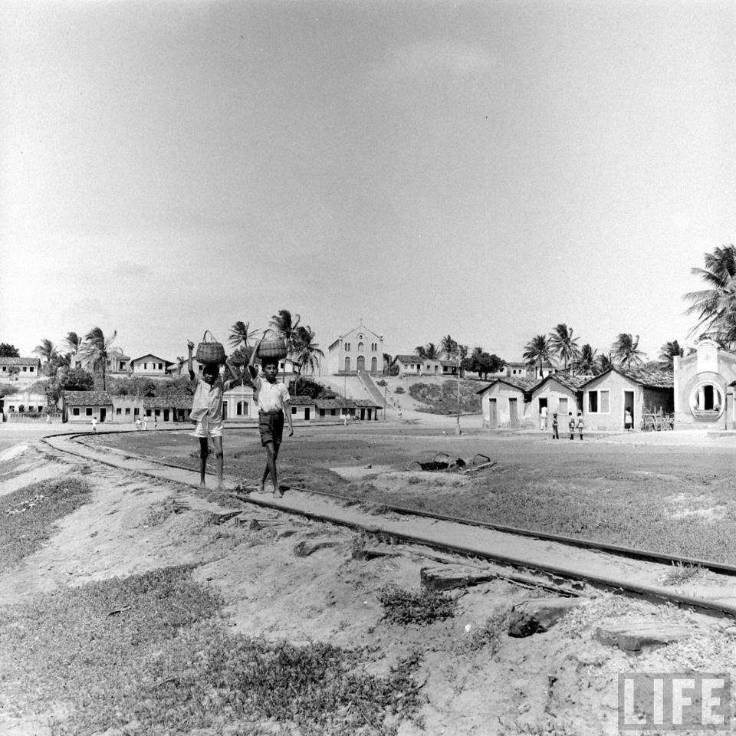
Foto do bairro das rocas (1940)
Rocas, 1940.

Slide 8
Capítulos III e IV
No capítulo III, o narrador apresenta o seu pai, “um homem do mar”, que morava na Rua São Jorge, principal rua do bairro, perto da igreja do padroeiro das Rocas (que é o padroeiro das Rocas?). O pai era homem de poucas palavras, era forte, “Pareciam lutar contra a luz, os olhos do meu pai”. Menção à Dona Laura, madrasta. Tenta contar ao pai que se inscreveu para o exame de admissão. Ver conselho do pai na página 17/18. “Vá dormir para acordar cedo, menino. Se tem mesmo que ser doutor, precisa ir se preparando”.
A aula particular com Seu Geraldo, da farmácia, é apresentada no capítulo IV, além de uma descrição cuidadosa do “farmacêutico”. Seu Geraldo vivia só e era conhecido e querido nas Rocas. Tinha instrução, vendia os medicamentos e muitas vezes não recebia o pagamento, ninguém entendia por que ele morava nas Rocas, tendo “capacidade” para residir na Cidade Alta. Tinha escritos que ninguém sabia do que se tratava. Seria um escritor? A aula particular iria tirar o atraso na formação de João.

Slide 9
Capítulos v, vi e vii
No capítulo V, há o encontro de Joãozinho com Dora, meninota de 13 para 14 anos. Inicialmente troca de insultos entre ambos. Depois, desejo por Dora é despertado em João, que pergunta se pode abraçá-la. E ela responde: “Ainda não é estudante e já se bota a bolinar a gente, hem, João?”. Ele se irrita, mas posteriormente se beijam.
No capítulo VI, a “doença” do amor: João “estava arriado pela doença de amor, praga que devastava o povo das Rocas tanto como a dos maruins”. Comentários sobre o amor no bairro das Rocas.
No capítulo VII, ocorre briga com Budião, cara de peixe. Chamado pela alcunha de xarias, traidor. Isso doeu profundamente em João. No dia seguinte, faltou a aula com seu Geraldo.

Slide 10

Capítulo viiI
No capítulo VIII, João não quer mais continuar as aulas particulares, porque os meninos do bairro o chamaram de xarias. João queria ser canguleiro. Seu Geraldo explica a João que como canguleiro ele deve lutar e estudar.

Slide 11
Algumas Características estruturais e temáticas
Narrador em primeira pessoa para envolver o leitor com o enredo;
Capítulos curtos para proporcionar dinamismo à narrativa;
O texto de Homero Homem destaca o acesso à educação como arma fundamental para a tentativa de superação das diferenças, haja vista o vitorioso ingresso do jovem protagonista Joãozinho no colégio Ateneu, o que, por si só, contraria pela exceção os previsíveis índices das estatísticas oficiais.
Novela ou romance?

Slide 12
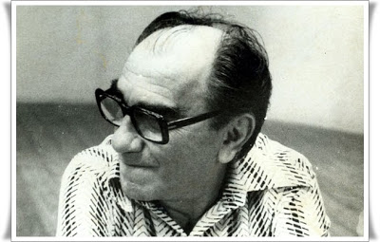
Sobre o autor
Homero Homem (1921-1991), autor dos infanto-juvenis Cabra das Rocas (1966) e Menino de Asas (1968).
Pelo número de edições dos seus livros constata-se que Homero Homem é o mais lido de todos os ficcionistas norte-rio-grandenses. Outra constatação não menos importante: é o único com livro traduzido (Gente delle Rocas, tradução italiana por Laura Draghi e Danuza Garcez Ourique - Editora Giunti Marzocco. Florença, 1977).
Informações sobre biografia lançada em 2012: http://potiguarte.blogspot.com.br/2013/08/bem-mais-que-um-nome-de-rua.html

Slide 13
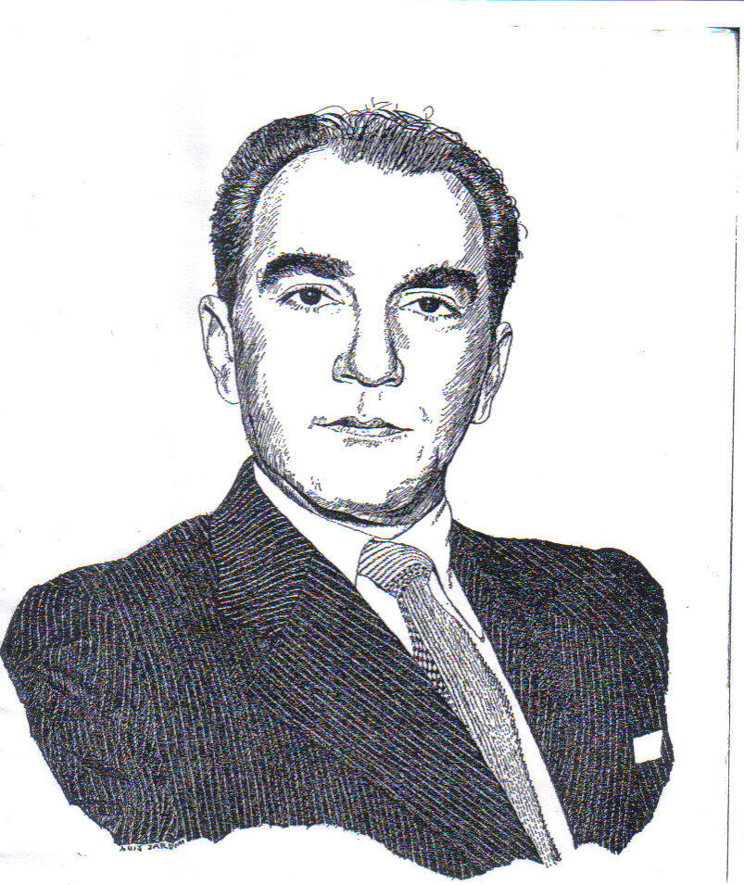
SOBRE O AUTOR
Em sua Informação da Literatura Potiguar (2001), o crítico norte-rio-grandense Tarcísio Gurgel destaca: “Homero Homem de Siqueira Cavalcanti nasceu em Canguaretama a 05 de janeiro de 1921, tendo falecido no Rio de Janeiro no dia 17 de julho de 1991. (...) Ganhador de inúmeros prêmios literários, Homero Homem tinha especial ternura por sua terra, à qual dedicou vários livros, como Terra Iluminada, O Luar Potiguar e a novela Cabra das Rocas”. Convém ressaltar que apesar da inclusão da obra no gênero novela, aqui adotada pelo próprio Gurgel, algumas referências na imprensa dão conta de Cabra das Rocas na qualidade de romance.

Slide 14
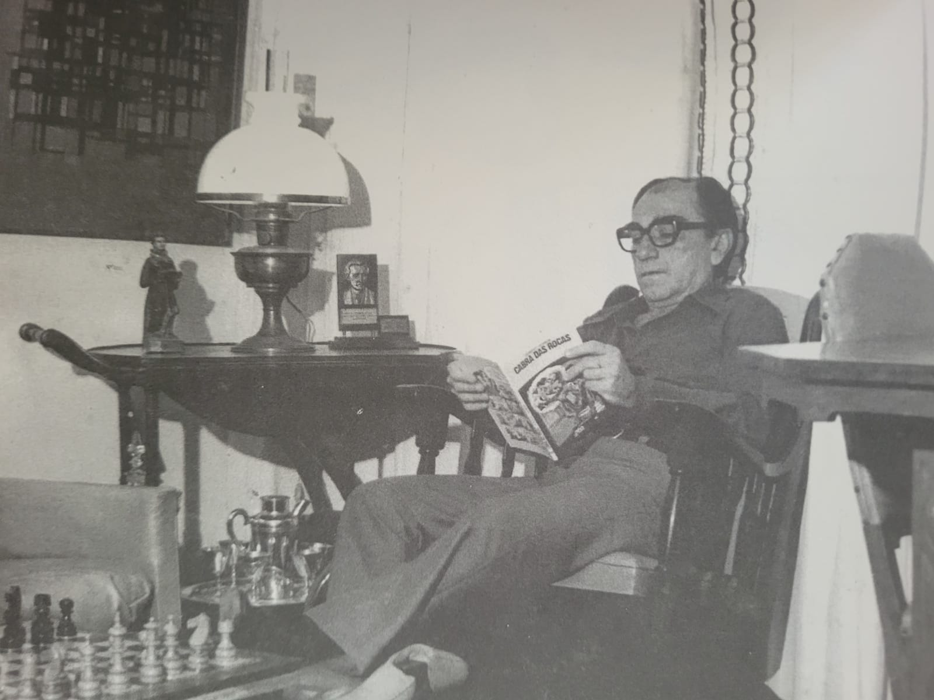
SOBRE O AUTOR
Em 2013, foi publicado o livro Canguleiro: ensaio biográfico sobre a vida de Homero Homem, de autoria de Alexis Peixoto, com recursos captados a partir da Lei de Incentivo Djalma Maranhão (Projeto Biografias).
Apesar de haver nascido em Canguaretama e ter vivido a maior parte da vida no Rio de Janeiro, é muito significativo que o título da biografia de Homero Homem seja Canguleiro.

Slide 15
Referências
BARBOSA, Matheus; SOARES, Lenim Campos. “Genealogia dos bairros: Rocas”. Disponível em: https://www.nataldasantigas.com.br/blog/a-historia-das-rocas-genealogia-dos-bairros
GURGEL, Tarcísio. Informação da literatura potiguar. Natal: Argos, 2001.
HOMEM, Homero. Cabra das Rocas. 5 ed., São Paulo: Ática, 1977.
PEDROZA, Ciro. Uma história das Rocas. 2. ed., Natal: Sebo Vermelho Edições, 2022.
PEIXOTO, Alexis. Canguleiro: ensaio biográfico sobre a vida de Homero Homem. Natal: Edição do Autor, 2013.

